Slide 1
과목_학년학기_단원 | suh_0101_02
차시명 | 03 여러 가지 모양으로 만들어 볼까요
파일명 | suh_0101_02_0003
검토 | 담당
 | 이초희
문서 HISTORY
번호 | 버전 | 문서 작성일 | 내용 비고 | 작성자 (내선번호) | 검토자
1 | V 1.0 | 2021.01.05 | 문서 발생 | 이초희
2 | V 2.0 | 2021.01.18 | 1차 검수 | 이초희
3
4
5
6
7
8
9
10
11

Slide 2
학습 단계 | 자료명 |  | 프레임 수 | 수학 정보 | 파일명 | 자료 형태
도입 | 첫째 활동 | [생각 열기] 그림 보고 물음에 답하기 | 1 | 수학 44쪽 수학 익힘 29~30쪽 | suh_0101_02_0003_101.html
 | 학습 목표 | 오늘 배울 내용 | 1 |  | suh_0101_02_0003_102.html
전개 | 중간 활동 | [활동 1] 여러 가지 모양을 만들기 | 1 | 수학 45쪽 수학 익힘 29~30쪽 | suh_0101_02_0003_201.html
 | 활동 + | [활동 +] 여러 가지 도형으로 재미있는 모양 만들기 | 1 |  | suh_0101_02_0003_202.html
 | 활동 + | [활동 +] 나무 도막이나 쌓기나무로 재미있는 모양 만들기 | 1 |  | suh_0101_02_0003_203.html
 | 마지막 활동 | [활동 2] 어떤 모양으로 만들었는지 말하기 | 1 | 수학 45쪽 수학 익힘 29~30쪽 | suh_0101_02_0003_204.html
정리 | 핵심 정리 | 핵심 정리 | 1 |  | suh_0101_02_0003_301.html
정리 | 다음 시간에 배울 내용 | 다음 시간에 배울 내용 | 1 |  | suh_0101_02_0003_302.html
평가 | 확인 문제 | 확인 문제 | 1 |  | suh_0101_02_0003_401.html
보충 | 보충 학습 자료 | 이런 활동을 할 수 있어요 | 1 |  | suh_0101_02_0003_501.html
총 프레임 수 |  |  | 10

Slide 3
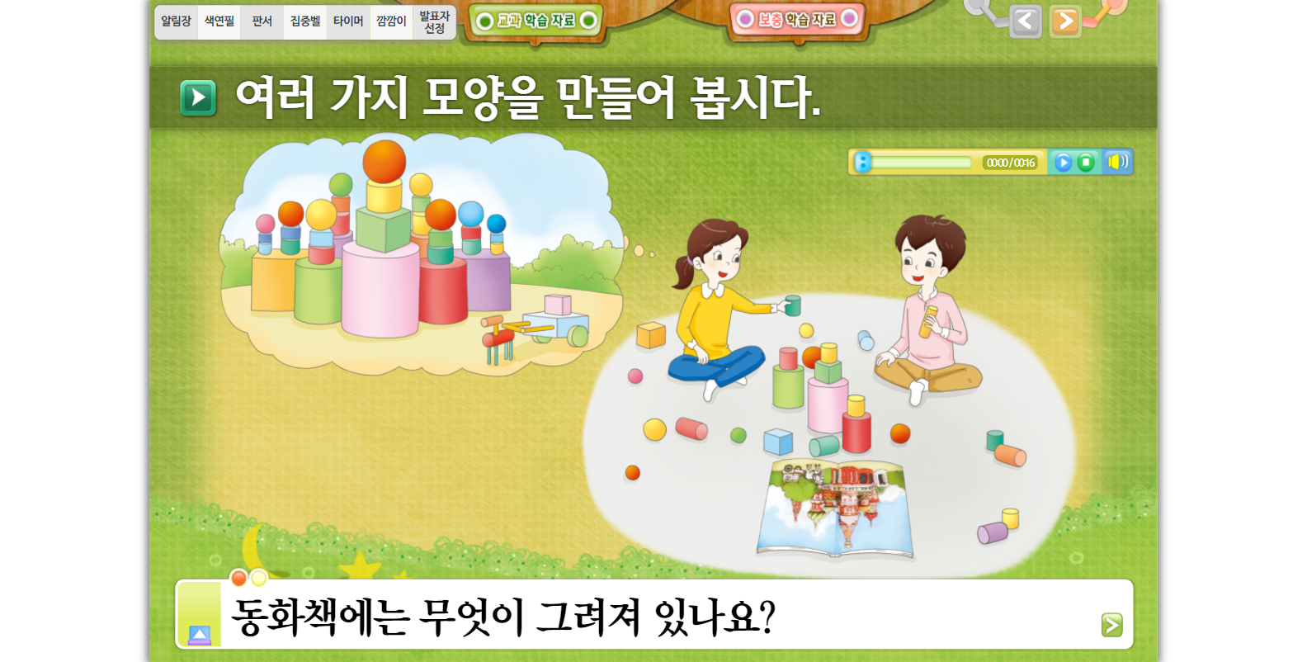
1-1
2. 여러 가지 모양
도입
suh_0101_02_0003_101
03 여러 가지 모양으로 만들어 볼까요
첫째 활동
수정사항
1 | 하단 발문만 있는 경우 디자인 수정
2 | 미디어 플레이어 디자인 및 위치 수정
3 | 삭제
4
5
3
2
1

Slide 4
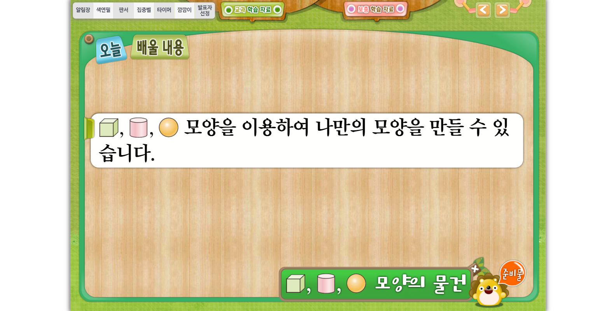
1-1
2. 여러 가지 모양
도입
suh_0101_02_0003_102
03 여러 가지 모양으로 만들어 볼까요
오늘 배울 내용
수정사항
1 | 이번 시간에는 무엇을 배울까요? 페이지 디자인 수정
2 | 우측 상단 텍스트 추가 수학 44~45쪽 수학 익힘 28~29쪽
3
4
5
1
2

Slide 5
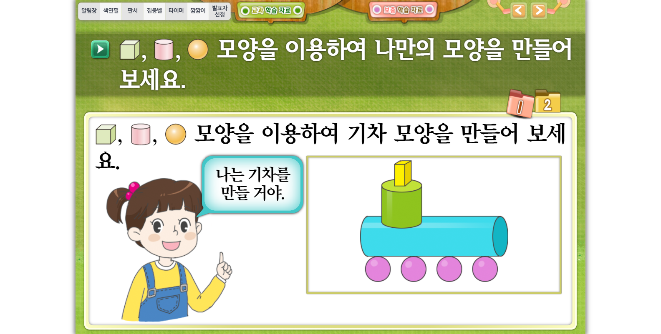
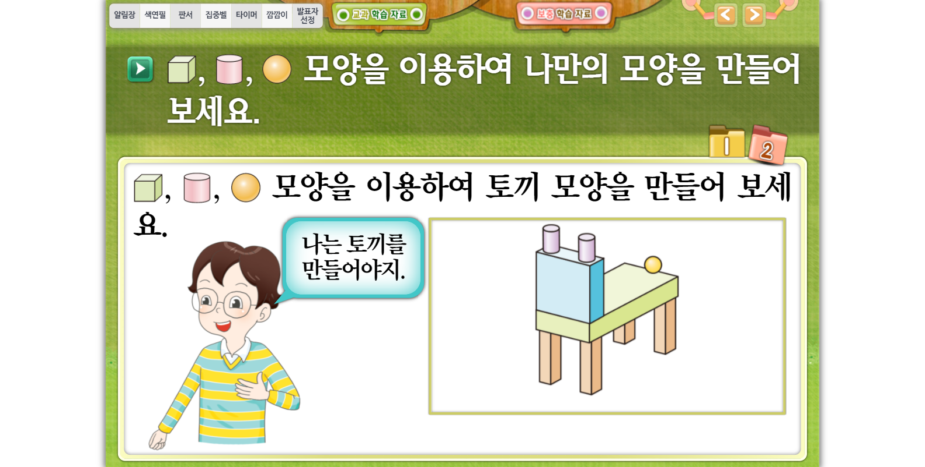
1-1
2. 여러 가지 모양
전개
suh_0101_02_0003_201
03 여러 가지 모양으로 만들어 볼까요
중간 활동
1
수정사항
1 | 전체 레이아웃 수정(6~7번 슬라이드 참고)
2
3
4
5
6
7
8

Slide 6
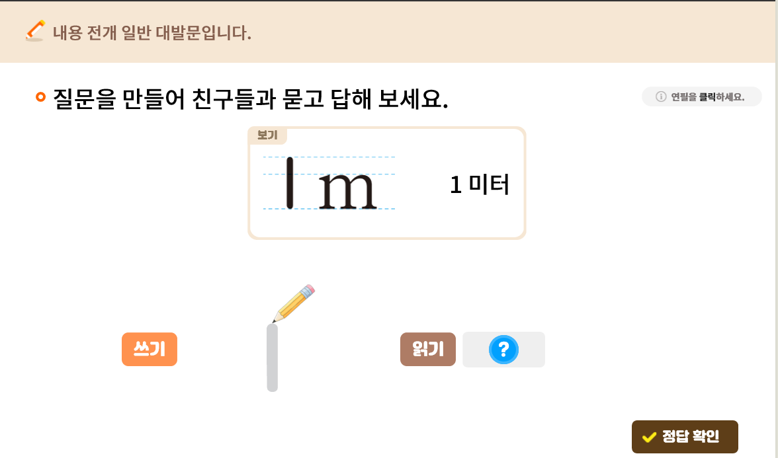

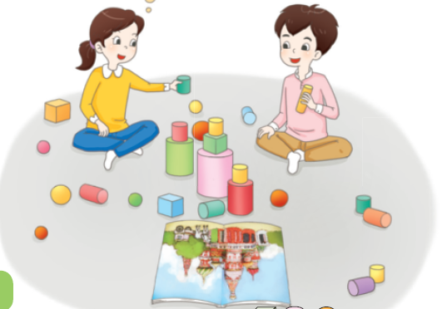

1-1
2. 여러 가지 모양
전개
suh_0101_02_0002_201
02 여러 가지 모양을 알아볼까요
중간 활동 1
수정사항
1 | 그림 탭엔 suh_0101_02_0002_101.html에서 사용한 그림 그대로 넣어 주세요
2
3
4
5
여러 가지 모양을 만들어 봅시다.
그림
물음 1
둥글고 길어.
삽화 | 전과 1-1 본책 | 본책 33/120

Slide 7
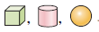
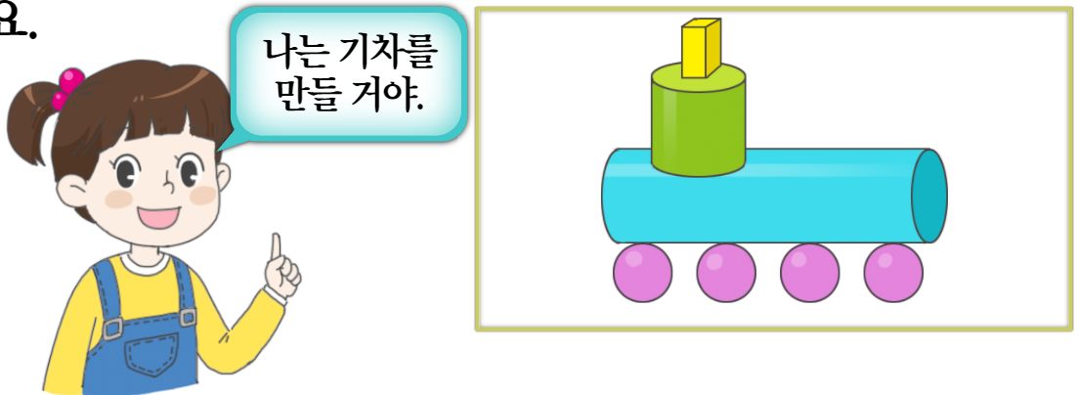
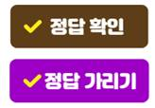

1-1
2. 여러 가지 모양
전개
suh_0101_02_0002_201
02 여러 가지 모양을 알아볼까요
중간 활동 1
수정사항
1 | 캐릭터 교체(추후 전달 예정)
2 | 말풍선 디자인 수정
3 | 이너탭 추가, 클릭 시 다음 슬라이드와 같이 나타남
4 | 정답 확인/가리기 버튼 추가
5
여러 가지 모양을 만들어 봅시다.
그림
물음 1
모양을 이용하여 나만의 모양을 만들어 보세요.
2
1
?
4
3

Slide 8
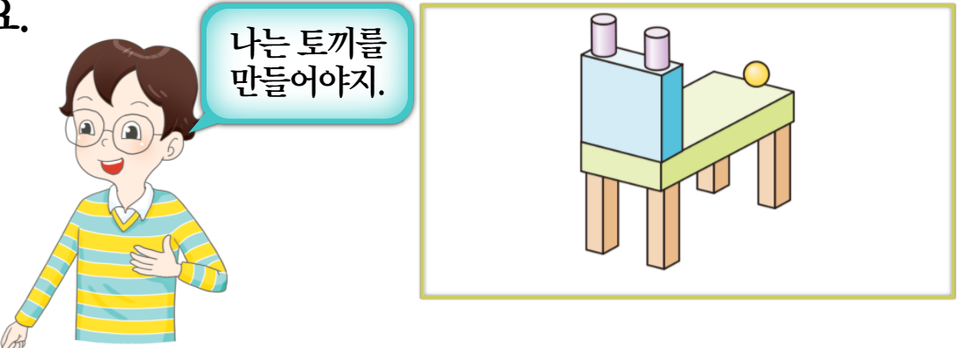
1-1
2. 여러 가지 모양
전개
suh_0101_02_0002_201
02 여러 가지 모양을 알아볼까요
중간 활동 1
수정사항
1 | 캐릭터 교체(추후 전달 예정)
2 | 말풍선 디자인 수정
3 | 이너탭 추가, 클릭 시 이전 슬라이드와 같이 나타남
4 | 정답 확인/가리기 버튼 추가
5
여러 가지 모양을 만들어 봅시다.
그림
물음 1
모양을 이용하여 나만의 모양을 만들어 보세요.
2
1
?
4
3

Slide 9
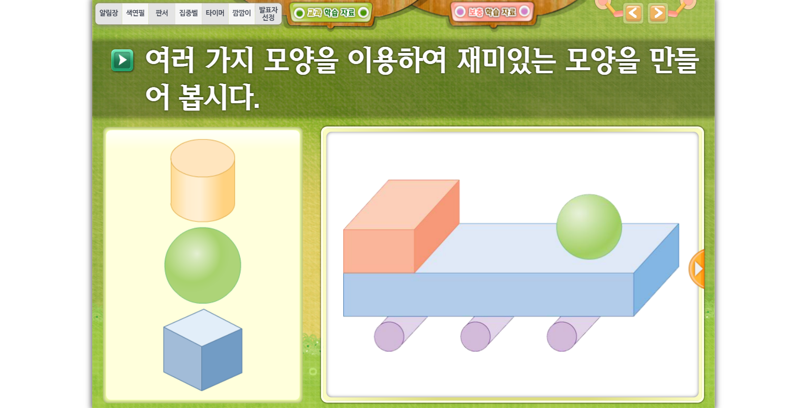
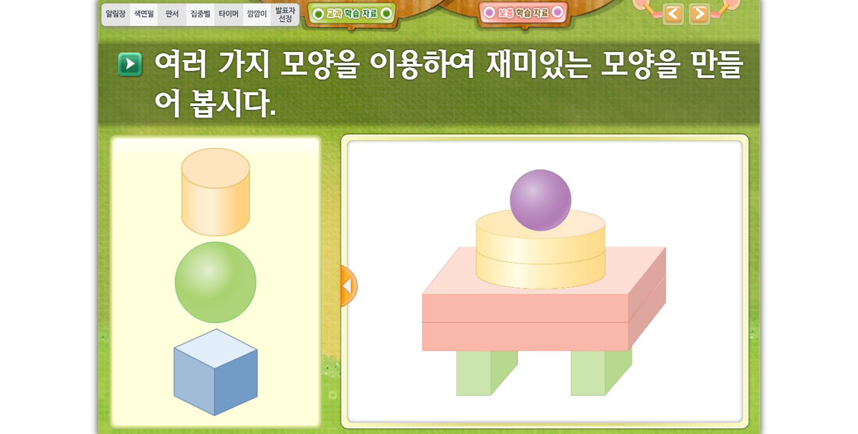
1-1
2. 여러 가지 모양
전개
suh_0101_02_0003_202
03 여러 가지 모양으로 만들어 볼까요
활동 +
수정사항
1 | 대발문 앞 활동 + 아이콘으로 수정
2 | 이너탭 디자인 및 위치 수정
3 | 예 보기 버튼 디자인 수정
4
5
6
7
8
1
3
2
1
3
2

Slide 10
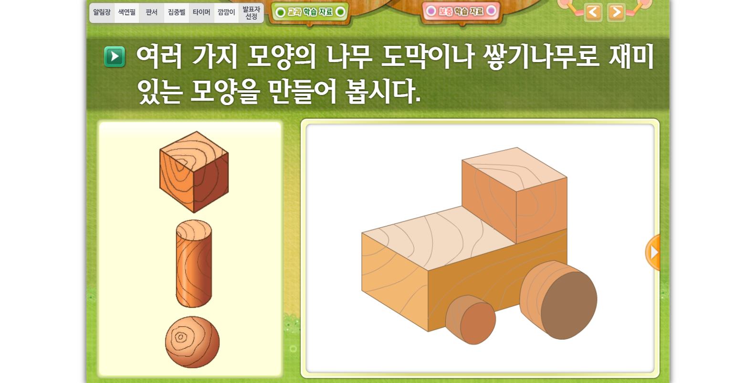
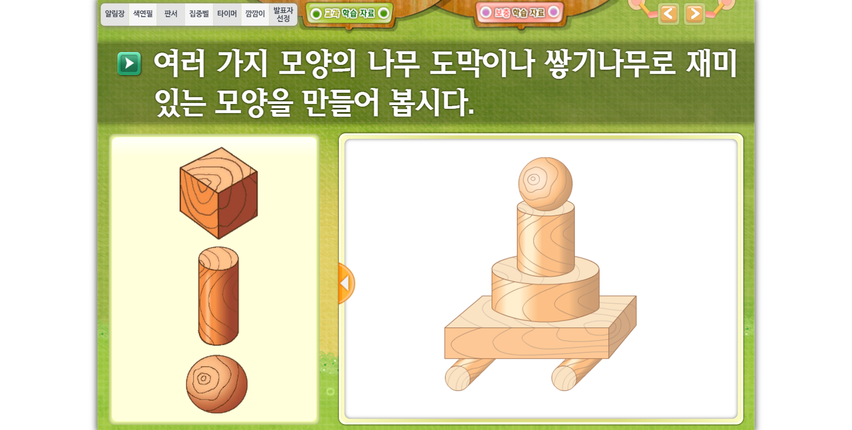
1-1
2. 여러 가지 모양
전개
suh_0101_02_0003_203
03 여러 가지 모양으로 만들어 볼까요
활동 +
수정사항
1 | 대발문 앞 활동 + 아이콘으로 수정
2 | 이너탭 디자인 및 위치 수정
3 | 예 보기 버튼 디자인 수정
4
5
6
7
8
1
3
2
1
3
2

Slide 11
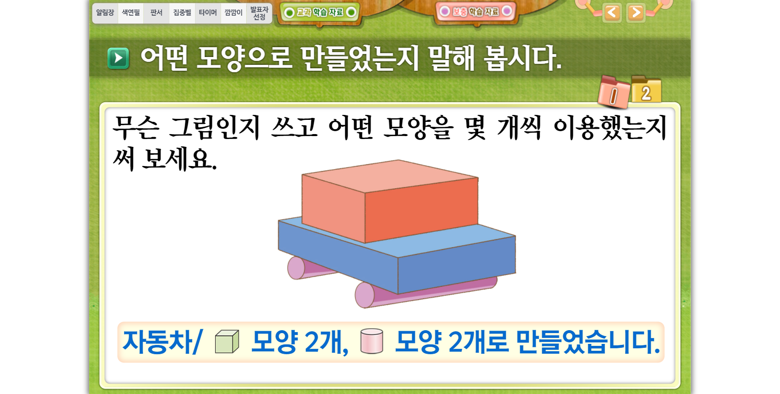
1-1
2. 여러 가지 모양
전개
suh_0101_02_0003_204
03 여러 가지 모양으로 만들어 볼까요
마지막 활동
수정사항
1 | 대발문 앞 연필 아이콘으로 수정
2 | →물음 1, 물음 2
3 | →모양인지
4 | 소발문 앞 블릿 추가
5
6
7
8
1
2
4
3

Slide 12
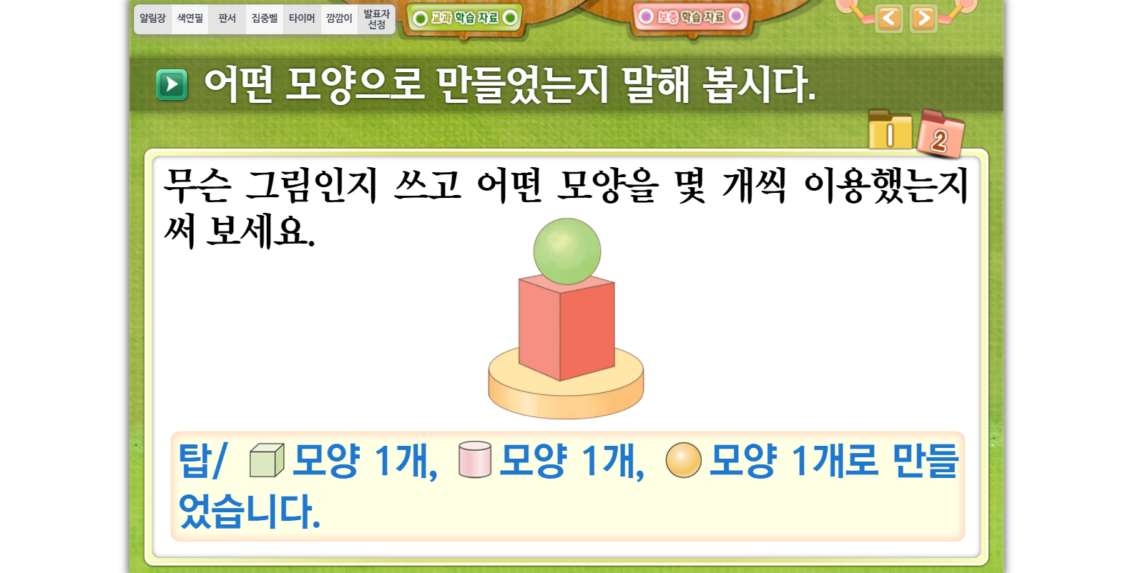
1-1
2. 여러 가지 모양
전개
suh_0101_02_0003_204
03 여러 가지 모양으로 만들어 볼까요
마지막 활동
수정사항
1 | 대발문 앞 연필 아이콘으로 수정
2 | →물음 1, 물음 2
3 | →모양인지
4 | 소발문 앞 블릿 추가
5
6
7
8
1
2
4
3

Slide 13
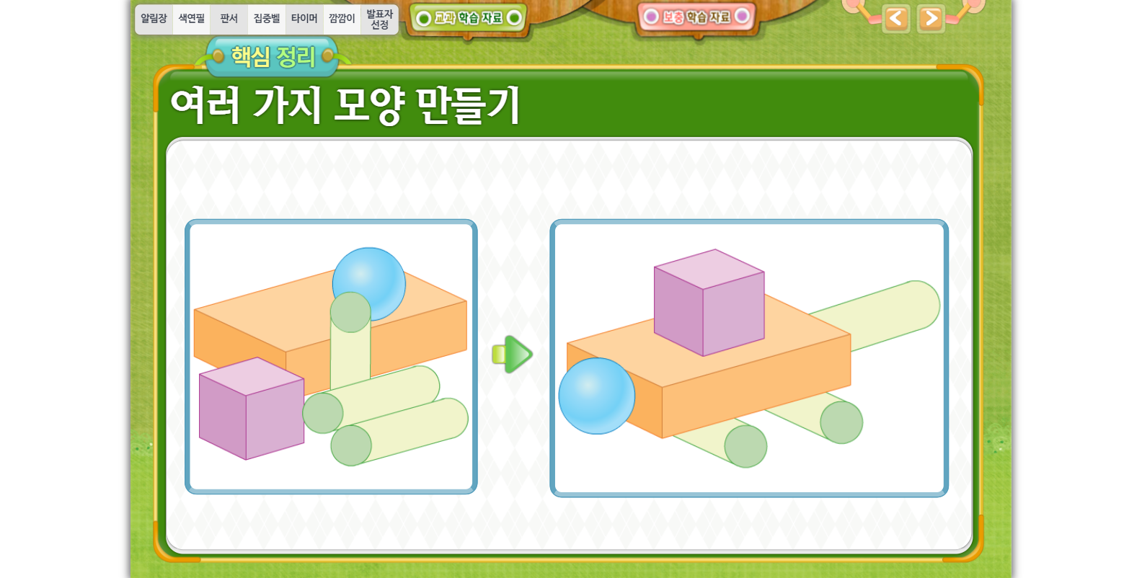
1-1
2. 여러 가지 모양
정리
suh_0101_02_0003_301
03 여러 가지 모양으로 만들어 볼까요
핵심 정리
수정사항
1 | 핵심정리 페이지 디자인 수정
2
3
4
5
1

Slide 14
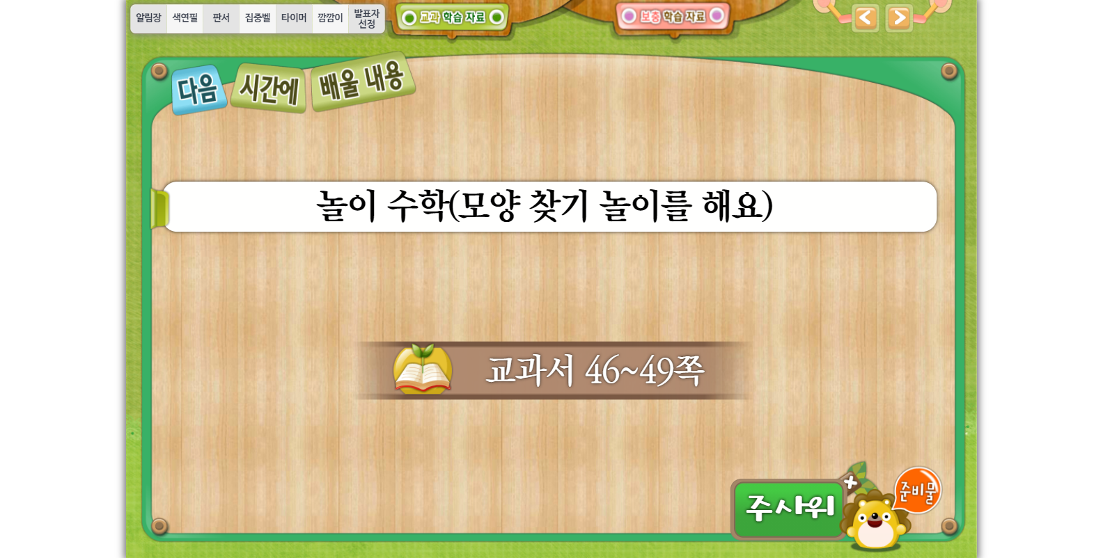
1-1
2. 여러 가지 모양
정리
suh_0101_02_0003_302
03 여러 가지 모양으로 만들어 볼까요
다음 시간에 배울 내용
수정사항
1 | 다음 시간에는 무엇을 배울까요? 페이지 디자인 수정
2 | 우측 상단 텍스트 추가 수학 46~49쪽
3
4
5
1
2

Slide 15
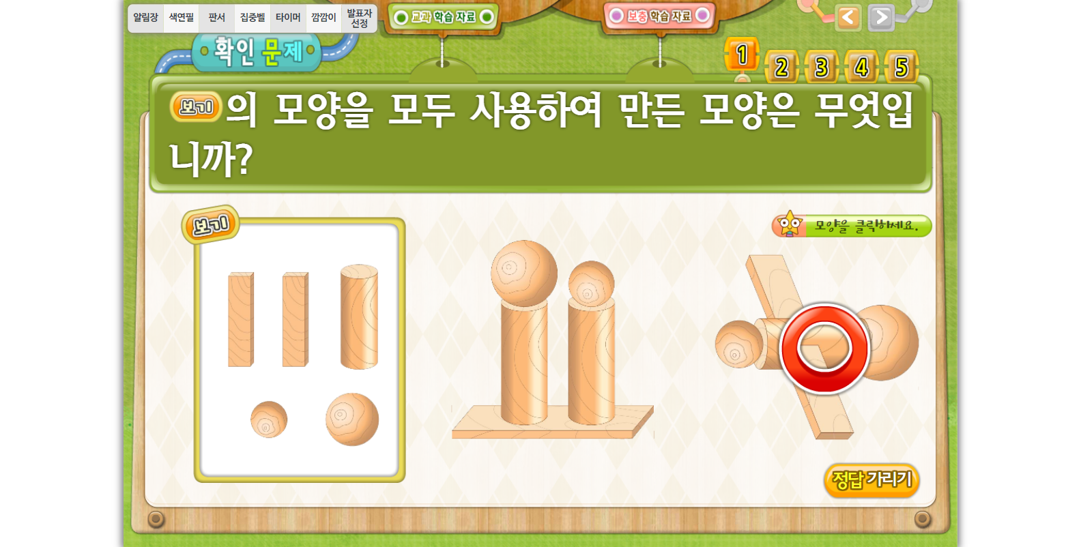
1-1
2. 여러 가지 모양
평가
suh_0101_02_0003_401
03 여러 가지 모양으로 만들어 볼까요
확인 문제
수정사항
확인문제 디자인 수정
1 | 보기 디자인 수정
2 | →무엇인지 고르시오.
3 | 지시문 디자인 수정 볼드>모양, 클릭
4 | Ox 디자인 수정
5
1
2
3
1
4

Slide 16
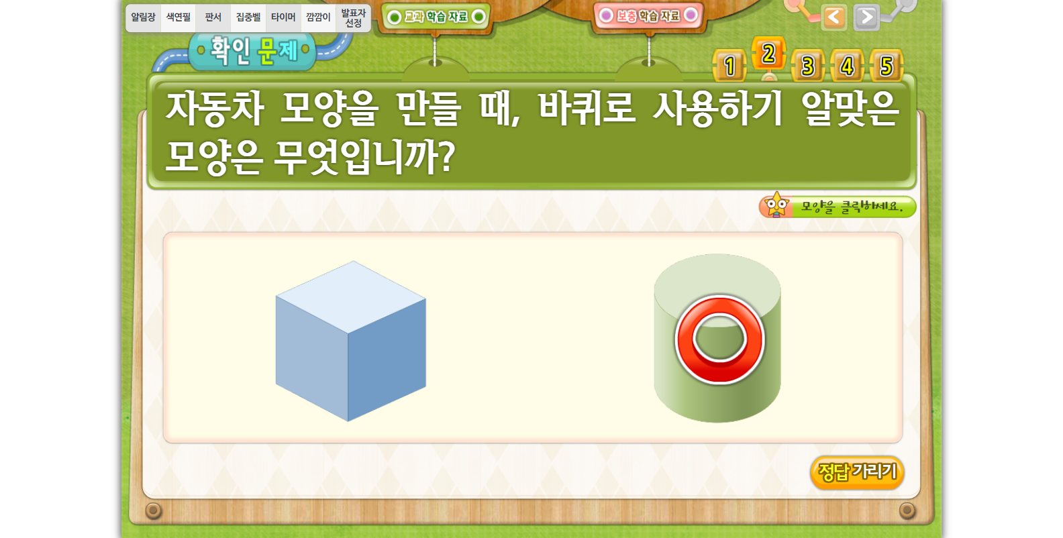
1-1
2. 여러 가지 모양
평가
suh_0101_02_0003_401
03 여러 가지 모양으로 만들어 볼까요
확인 문제
수정사항
확인문제 디자인 수정
1 | →무엇인지 고르시오.
2 | 지시문 디자인 수정 볼드>모양, 클릭
3 | Ox 디자인 수정
4
5
1
2
3

Slide 17
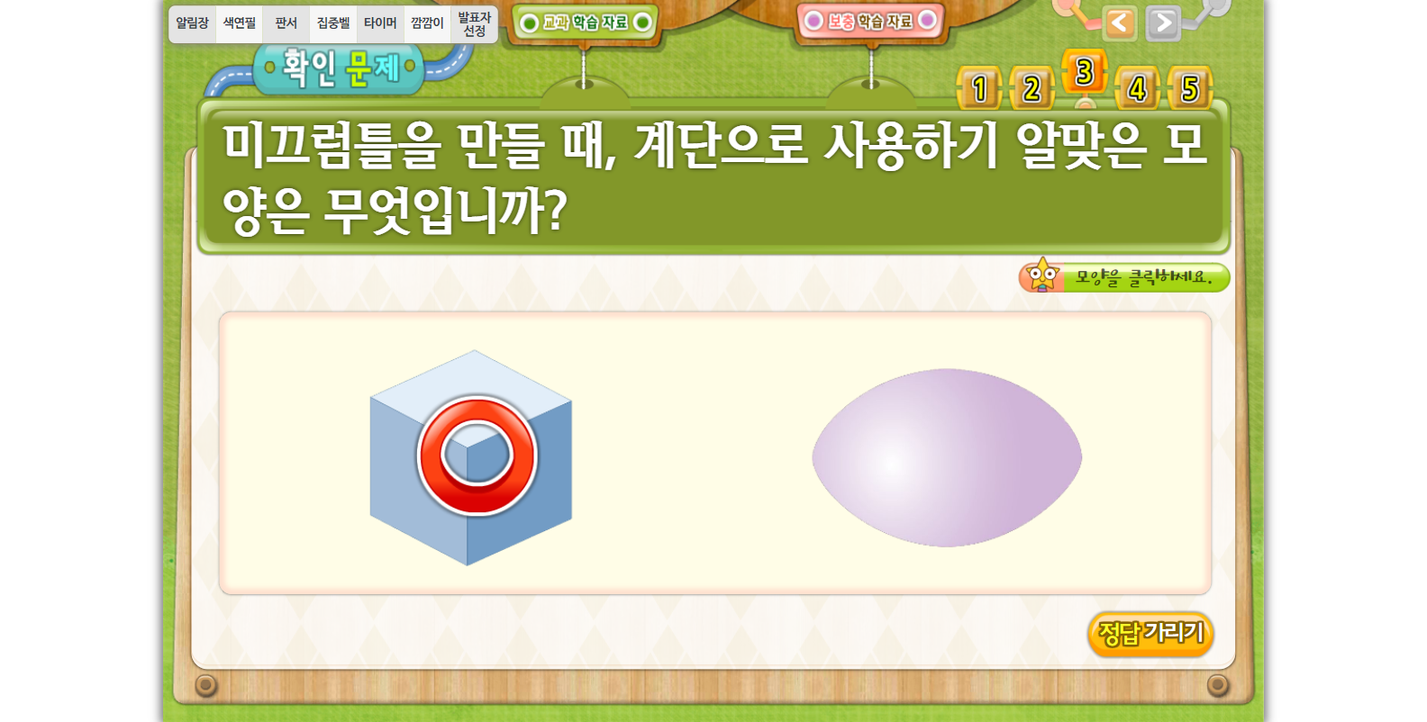
1-1
2. 여러 가지 모양
평가
suh_0101_02_0003_401
03 여러 가지 모양으로 만들어 볼까요
확인 문제
수정사항
확인문제 디자인 수정
1 | →무엇인지 고르시오.
2 | 지시문 디자인 수정 볼드>모양, 클릭
3 | Ox 디자인 수정
4
5
1
2
3

Slide 18
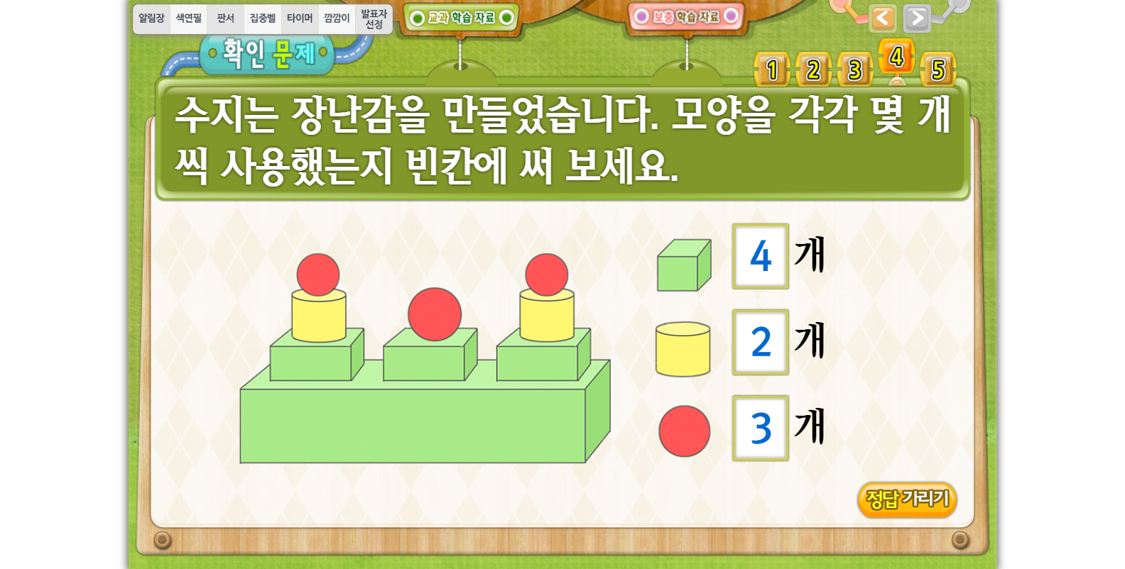
1-1
2. 여러 가지 모양
평가
suh_0101_02_0003_401
03 여러 가지 모양으로 만들어 볼까요
확인 문제
수정사항
확인문제 디자인 수정
1 | →쓰시오.
2 | 물음 답 박스에 단위 텍스트도 함께 나오게 넣어 주세요.
3
4
5
1
2
?
4개
?
2
2개
?
3개
2

Slide 19
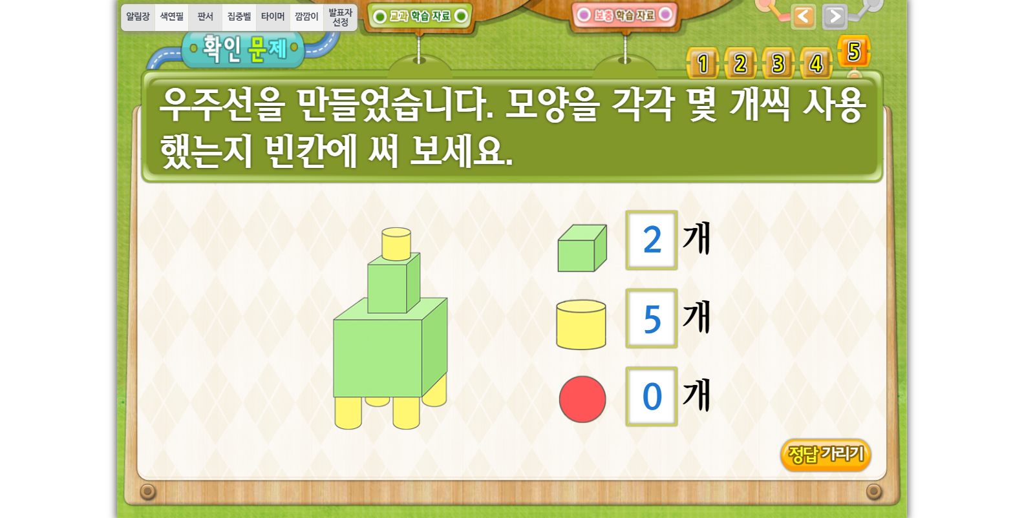
1-1
2. 여러 가지 모양
평가
suh_0101_02_0003_401
03 여러 가지 모양으로 만들어 볼까요
확인 문제
수정사항
확인문제 디자인 수정
1 | →쓰시오.
2 | 물음 답 박스에 단위 텍스트도 함께 나오게 넣어 주세요.
3
4
5
1
2
?
2개
?
2
5개
?
0개
2

Slide 20
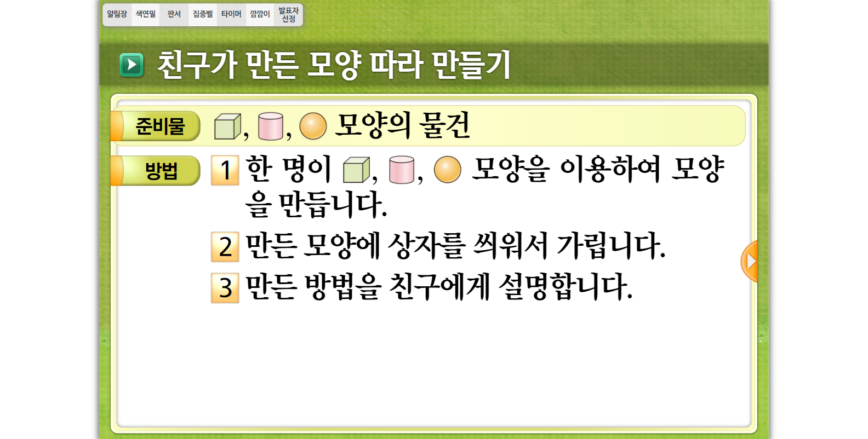
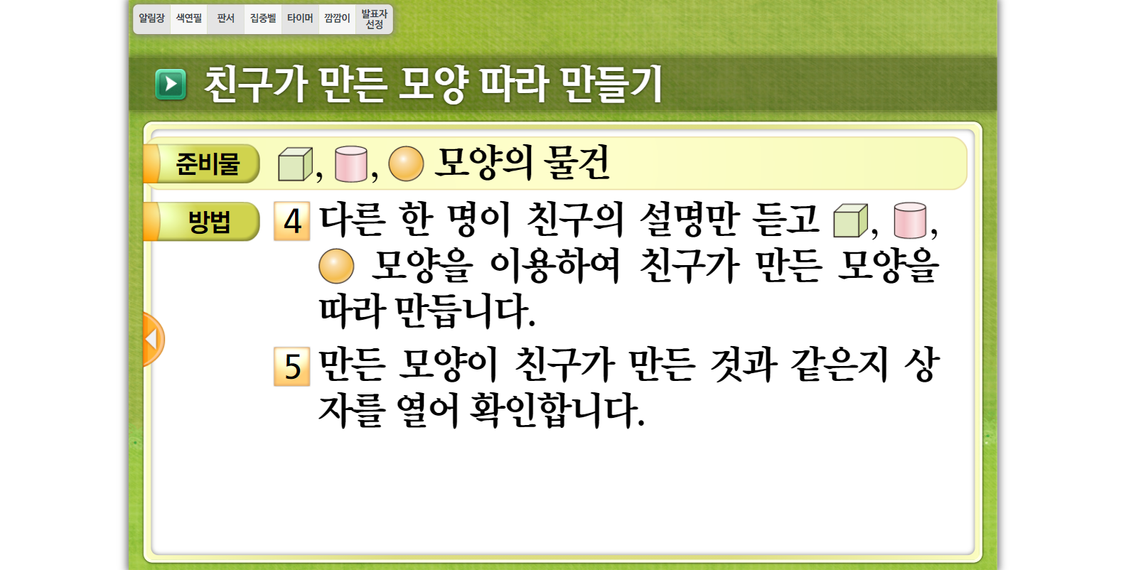
1-1
2. 여러 가지 모양
보충
suh_0101_02_0003_501
03 여러 가지 모양으로 만들어 볼까요
이런 활동을 할 수 있어요
1
수정사항
이런 활동을 할 수 있어요 게이트 페이지 추가
1 | 대발문 앞 활동 + 아이콘으로 수정
2 | 놀이 방법, 숫자 디자인 수정
3 | 준비물 부분 삭제
4 | 이너탭 삭제하고 한 화면에 세로 스크롤 없이 방법 1~5번 부분 다 보이겠죠? 만약 불가능하면 그대로 디자인과 위치 바뀐 이너탭을 사용해 주세요.
5
3
2
4
3
2
4

